Slide 1



免责声明：如果本课程内有任何内容侵害了您的权益，请您及时联系我们 潭州教育全球教学服务中心热线：4001567315
jQuery
讲师 :
feifei

Slide 2
1
JQ 简单介绍
知识点
2
JQ 基本使用
CONTENTS
3
JQ 操作样式
4
JQ 动画

Slide 3
第一部分
JQ介绍

Slide 4
初识 JQ
什么是JQ
JQ是JS写的插件库，说白了，就是一个js文件
01
JS和JQ是区别
凡是用jq能实现的，js都能实现，js能实现的，jq却不一定能实现
JQ 的理念
02
03
Write less, do more

Slide 5
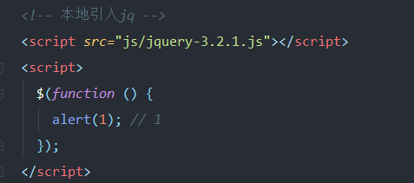
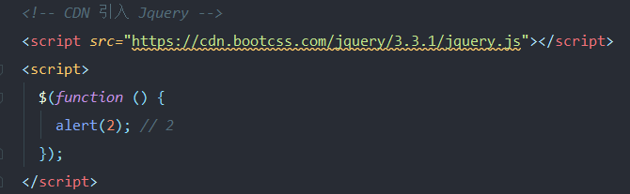
JQ的引入
本地文件引入
https://www.bootcdn.cn/jquery/
PS:
如果alert 可以成功弹出
表示成功引入了 jQuery
CDN引入

Slide 6
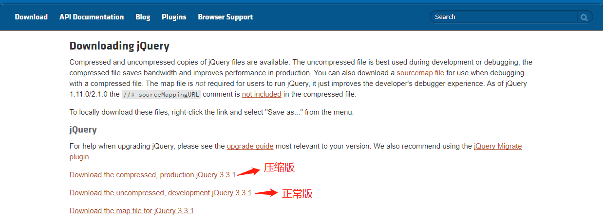
JQ的引入
官网下载页面

Slide 7
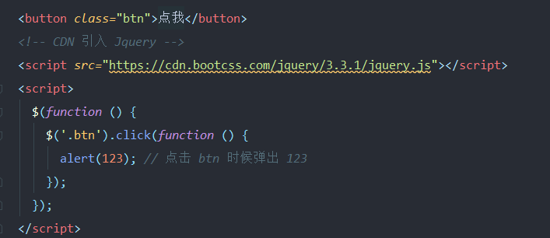
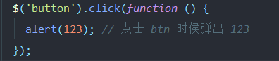
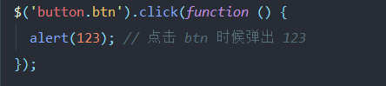
JQ的选择器
在jQ中使用选择器选择元素
和在CSS中使用CSS选择器是一样的

Slide 8
第二部分
基本使用

Slide 9
JQ的基本使用一
parent
children()
siblings
find
parents
父子元素
兄弟
后代
祖宗
position()
offset()
width()/height()
on
off
定位父级
宽高
循环添加
移除
窗口

Slide 10
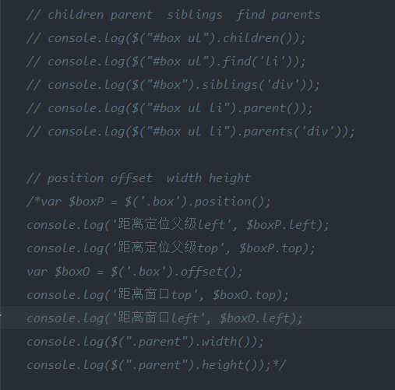
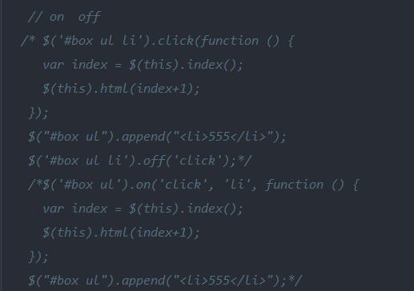
JQ基本使用一代码

Slide 11
JQ的基本使用二
html()
text()
get()/[]
$()
click()
hover()
修改内容
转换
点击
鼠标
append()
prepend()
before()
after()
empty()
remove()
追加
添加
前后
移除

Slide 12
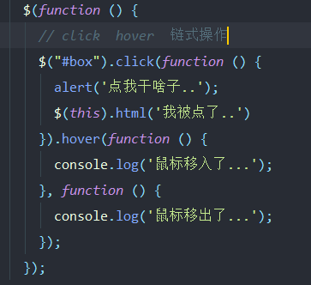
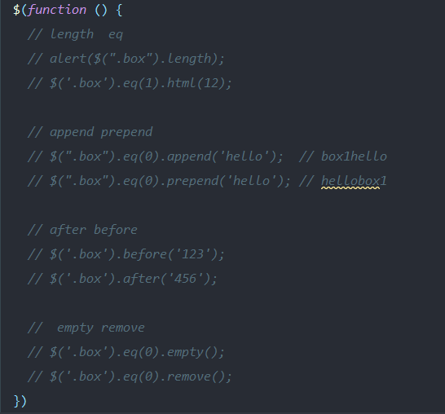
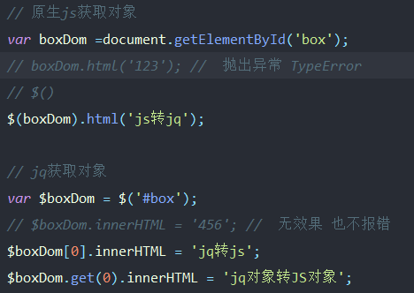
JQ的基本使用二代码

Slide 13
JQ的基本使用二
attr()
removeAttr()
addClass()
removeClass()
toggleClass()
hasClass()
操作属性
添加/移除
判断
each()
index()
scroll()
scrollTop()
scrollLeft()
索引
滚动条事件

Slide 14
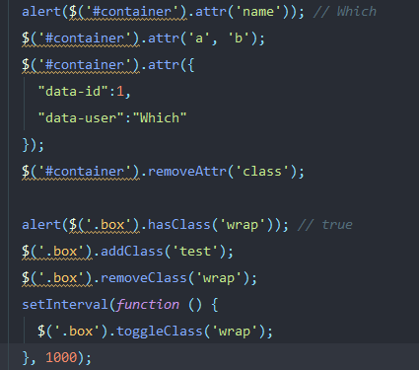
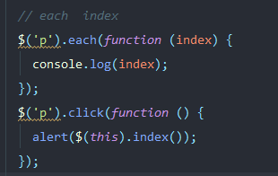
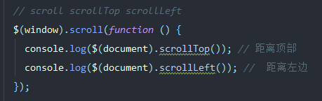
JQ基本使用二代码

Slide 15
第三部分
操作样式

Slide 16
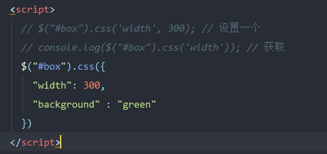

JQ操作样式代码
==>

Slide 17
第四部分
动画

Slide 18
常用的特殊符号
hide()
show()
toggle()
slideUp
slideDown
slideToggle
隐藏
显示
取反
向上
向下
取反
fadeIn
fadeOut
fadeTo
fadeToggle
animate
stop
delay
淡入
淡出
自定义
取反
动画
延迟
停止

Slide 19
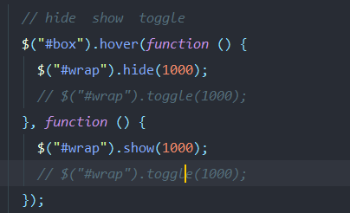
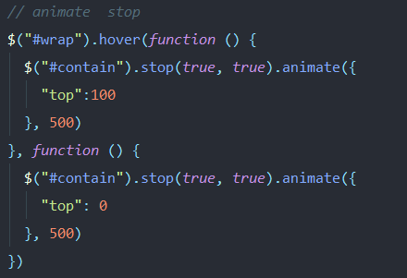
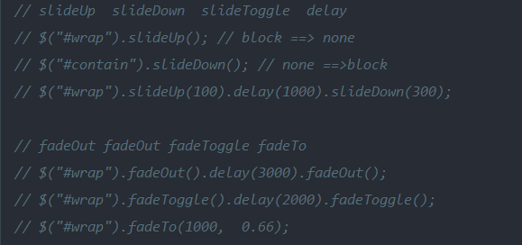
JQ动画相关代码

Slide 20
谢谢

